Slide 1
¡HAUMM! –BUR
CENTRO DE ELECTRICIDAD, ELECTRÓNICA Y TELECOMUNICACIONES

Slide 2
INTEGRANTES.
Harol Antonio ríos Hernández
Jhonatan Steven santanilla currea
Michael Sebastián Chávez

Slide 3
PRIMER TRIMESTRE.

Slide 4
PLANTAMIENTO DEL PROBLEMA.
Actualmente en la tienda ¡Haumm-bur!, todos los procesos se manejan de forma manual, lo cual conlleva a la perdida de tiempo y malos manejos en el procesamiento de la información, (inventarios, registros, cuentas).

Slide 5
OBJETIBO GENERAL.
Desarrollar un sistema de información para plataforma web, que permita gestionar el proceso de ventas de hamburguesas de la tienda ¡Haumm-bur!.

Slide 6
OBJETIVOS ESPECIFICOS.
Desarrollar una plataforma web que ayude a gestionar la venta de las hamburguesas en la tienda ¡Haumm-bur!.
Crear bases de datos con la información requerida parametrizada que le permita a los usuarios seleccionar los ingredientes para obtener un producto personalizado.
Implementar una opción donde el cliente pueda agregar o quitar ingredientes a su hamburguesa de manera libre.

Slide 7
JUSTIFICACIÓN.
El sistema de información es desarrollado para aumentar la promoción del producto de la tienda con mayor alcance en la población local, de este modo teniendo mejores resultados.

Slide 8
ALCANCE DEL PROYECTO
El alcance del proyecto radica en aumentar las ventas del negocio y evolucionar de manera tecnológica la imagen de la tienda. El proyecto se llevara a acabo en la tienda, haciendo entrega de un sistema de información de plataforma web, en la cual se visualizara en Google Chrome, Fire Fox, Safari y dispositivos móviles. El proyecto estará enfocado en hamburguesas y únicamente para la tienda ¡Haumm-bur!.

Slide 9
TECNICAS DE LEVANTAMIENTO
DE INFORMACIÓN

Slide 10
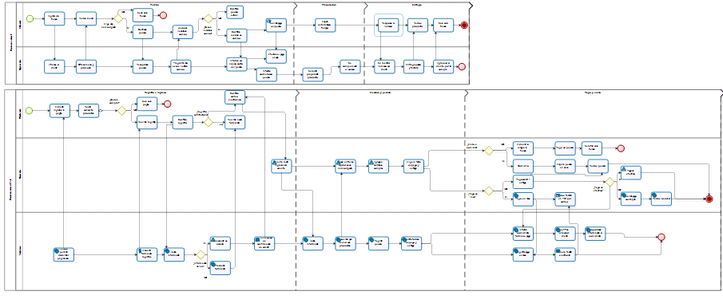
BPMN.

Slide 11
REQUERIMIENTOS FUNCIONALES
Y NO FUNCIONALES.

Slide 12
IEE 830

Slide 13
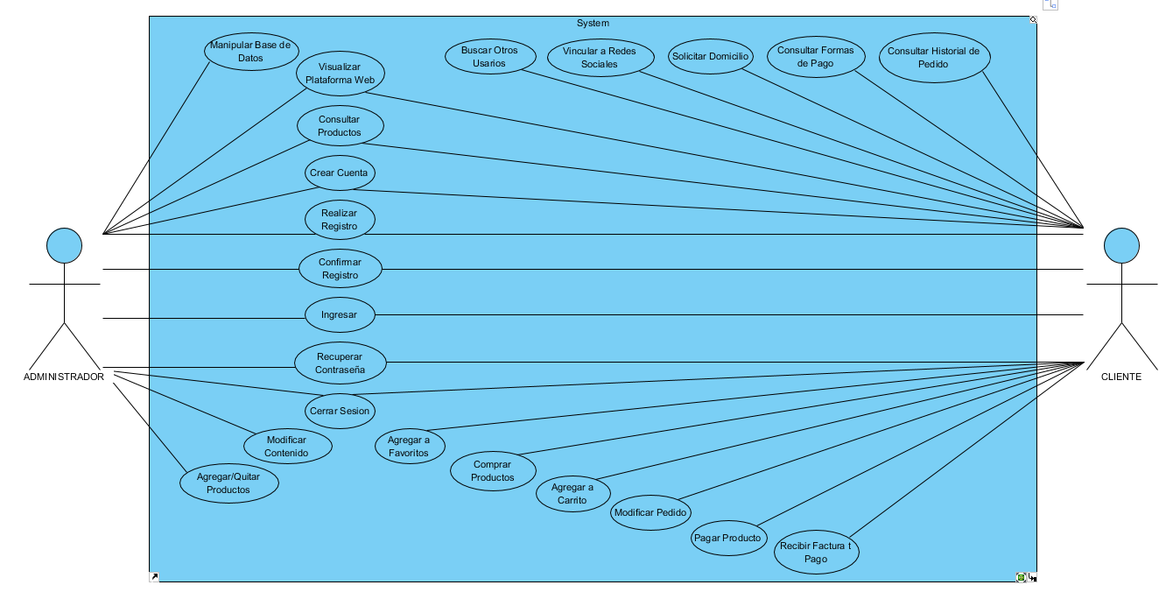
DIAGRAMA DE CASOS
DE USOS.

Slide 14
REQUERIMIENTO NO
FUNCIONALES.

Slide 15
SEGUNDO TRIMESTRE.

Slide 16
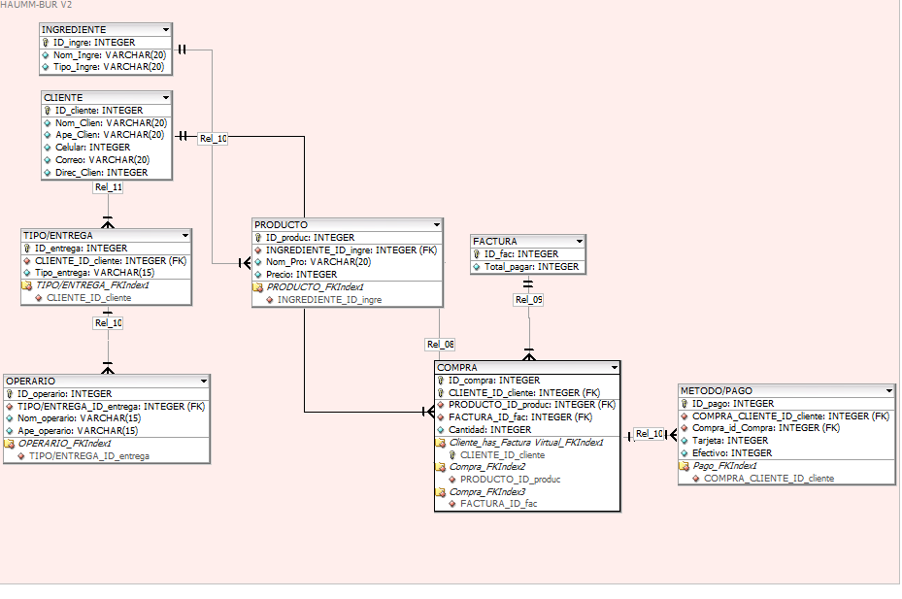
MODELO ENTIDAD
RELACIÓN.

Slide 17
DICCIONARIO
DE DATOS.

Slide 18
DIAGRAMA DE GANT.

Slide 19
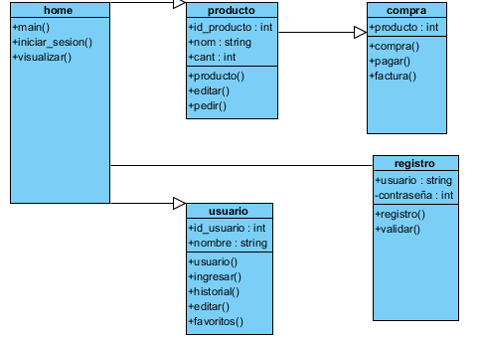
DIAGRAMA DE CLASES.

Slide 20
MOCK-UP

Slide 21
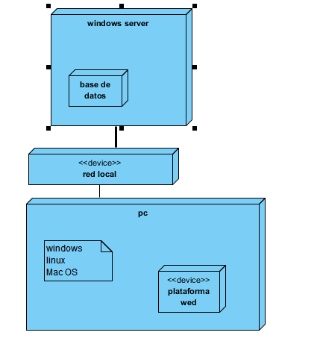
DIAGRAMA DE DISTRIBUCION

